Slide 1

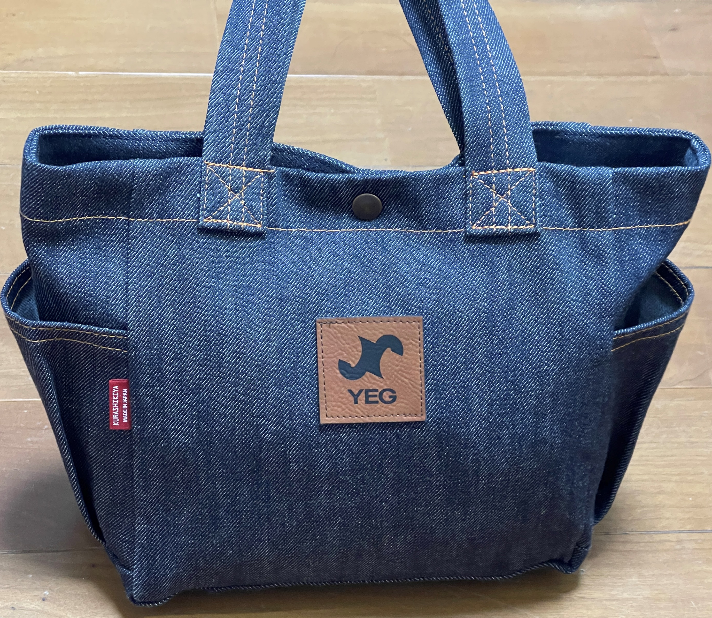
推薦のことば
株式会社ハート・プランニング
木村健悟様
木村さんの倉敷デニムでオリジナルのポーチを商工会議所青年部の卒業生にプレゼントとして作成を依頼させていただきました。
プレゼントした卒業生の方もYEGのロゴ入りポーチに、たくさん入って、ペットボトル2本も入るのでゴルフにも持っていけると喜んでいただきました。
人に喜ばれるオリジナル雑貨を作れる木村さんを強く推薦します。
株式会社和幸保険事務所
北村英博

